Slide 1
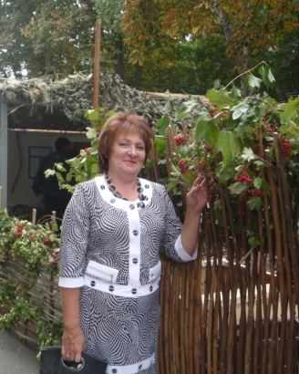
Использование элементов экологического воспитания на уроках математики (из опыта работы).
Презентация
учителя начальных классов
Дмитриевской МБОу СОШ№13
Скворцовой Светланы
Николаевны.

Slide 2
«Есть просто храм,
Есть храм науки.
А есть ещё природы храм
С лесами, тянущими руки
Навстречу солнцу и ветрам.
Он свят в любое время суток,
Открыт для нас в жару и стынь.
Входи сюда,
Будь сердцем чуток,
Не оскверняй её святынь».
С.Симонов.

Slide 3
Математика.
1.Математиеские цепочки.
2.Запись многозначных чисел.
3.Задачи разных видов.
Цели: обогащение учащихся экологическими знаниями, расширение кругозора, развитие логического мышления и вычислительных навыков.

Slide 4
Математические цепочки.
1.Про этих птиц ходила легенда, что они зарываются в ил водоёмов и впадают в спячку. На самом деле они зимуют в далёкой Африке. Весной возвращаются к своим прошлогодним гнёздам. Кто это птица?
?
18 – синица,
24 – грач,
21 - ласточка
16
+20
*7
:4
:8

Slide 5
2.Известно, что почти все птицы вьют гнёзда. А сколько гнёзд за сезон? Посчитайте, сколько гнёзд вьёт пара ткачиков за лето?
12, 3, 5.
3. Непоправимый урон природе нанося дела человека. Во время отдыха, после пикников остаётся много мусора. Природа долго «залечивает» свои раны. Посчитайте, сколько нужно лет для разрушения одной консервной банки?
- 23
+38
:5
:3
?
+3
27
*10
+86
5
-36
?

Slide 6
4.В тундре мох ягель – основной корм для оленей. Но он очень долго восстанавливается. Сколько лет потребуется мху для восстанавления после прохода человека?
- А после проезда машины?
- 2
:5
15
+25
+24
?
- 2
*5
2
+35
+28
?

Slide 7
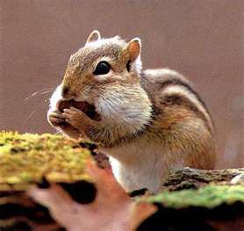
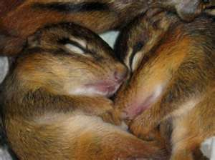
5.Этот зверёк немного меньше белки, с тремя продольными полосками на спине. На зиму делает запасы – кладовочки с семенами, орхами, грибами. Его называют таёжным барометром.
45 – соня, 23 – бурундук, 33 – барсук.
6.Бурундук зимой впадает в спячку. Температура его тела так понижается. Что кажется – окоченел зверёк! А он просто спит. Какая температура тела у зверька?
21
:3
+20
+17
:8
:9
10
:5
+15
+31

Slide 8
7.Зимой от холода и голода погибает много мелких птичек. Почитайте, сколько погибает птичек из каждых 100?
70 + 6 – 34 +8 + 40 =? (90).
8.Иногда растения – «лекари» растут рядом с нами. Некоторые из них мы знаем, некоторые – нет. Назови растение.
( 3*3 +12) : 3 *8 = ?
48 – астра, 56 – подорожник, 34 – репейник.
9.Сколько пар черноголовых чаек гнездится в Краснодарском КРАЕ?
(реши круговые примеры).
10 + 46
2*5 56 + 18
74 – 71
18 + 81
99 + 1 3 *6

Slide 9
10.Как называется совершенно редкая птица Краснодарского края?
56 + 39 91, 95, 93.
а з к
82 – 28 54, 50, 62.
м у о
94 – 60 34, 32, 38
е л н
100 – 77 28, 21, 23
б т е
15 : 5 4, 3, 2
ф, я щ
18 : 2 9, 7, 8
д ц г
(Выбери букву по ответу примера и прочитай слово)

Slide 10
Действие с многозначными числами.
(запишите числа и выполните дополнительные задания).
*Невооружённым глазом ночью на небе можно увидеть шесть тысяч звёзд.
- Увеличьте число на десять и запишите результат.
*Главный ботанический сад, открывшийся в одна тысяча девятьсот сорок пятом году, даёт возможность познакомиться с двадцатью пятью тысячами видов растений.
*В озере Байкал обитает две тысячи шестьсот видов растений и животных.
- Увеличь число на восемьдесят и запиши результат.
*Каждый год под пилой в джунглях погибает пять миллионов шесть тысяч растений.
- Увеличь число на один миллиард и запишите результат.
*Люди за последние сто лет поставили под угрозу исчезновения двадцать пять тысяч растений.
-Увеличь число на шестьдесят и запиши результат.
*В Австралии обнаружен самый древний ископаемый цветок. Его возраст сто двадцать миллионов лет.

Slide 11
Задачи.
1.Международный союз охраны природы и природных ресурсов в 1966 году издал первый том Красной Книги – списка животных и растений, находящихся под угрозой полного исчезновения. Сколько лет существует эта книга – «список тревоги и надежды на спасение» ?
2. Лягушке стоит 1 памятник во Франции и 1 памятник в Японии. Сколько всего есть памятников лягушке?
3. В зоопарке рябчику в пищу добавляют ежедневно 5 граммов свёклы, столько же изюма, а гречки столько, сколько свёклы и изюма вместе. Сколько граммов гречки добавляют в пищу рябчику?
4.У красного окуня, солнечного окуня и золотистого окуня в спинном плавнике вместе 38 шипов. У красного окуня 12 шипов, у солнечного на 2 шипа меньше. На сколько шипов больше у золотистого окуня, чем у красного?
5. У Енота 12 детёнышей, а у морской свинки – 4. На сколько меньше детёнышей у морской свинки, чем у енота?

Slide 12
5.В настоящее время на Земле существует три вида зебр. Четвёртый вид – квалга – истреблён охотниками. Последняя дикая квалга была истреблена в Африке в 1878году. Последняя, жившая в неволе, умерла пятью годами позже в Амстердаме. В каком году это было? Сколько лет прошло с тех пор?
6. Еженедельно в мире вымирает 2 вида диких растений. Между тем, один вид таких растений обеспечивает существование в среднем 11 видам животных. Сколько видов животных остаётся без «средств существования» за год?
7.У выдры кавказской может быть 2 детёныша, у рыси – 3, а у перевязки столько, сколько у всех этих животных вместе. Сколько детёнышей может быть у перевязки?
!В настоящее время численность перечисленных животных сокращена!
8.Для того, чтобы выросла сосна, способная давать семена, требуется 100 лет, а для того, чтобы её спилить, достаточно 5 минут. Во сколько раз быстрее можно уничтожить дерево, чем его вырастить?

Slide 13
Нахождение площади.
9.Самое большое зарегистрированное стадо газелей имело длину 160 км, а ширину – на 136 км меньше. Вычислите площадь, которую занимало стадо.
10.Дно полуоткрытого скворечника для трясогузок должно быть квадратной формы со стороной 11 см. найдите его площадь и периметр.
11.Смерч – это сильный атмосферный вихрь. Он «всасывает», как пылесос, всё, что попадается по дороге. Такой вихрь в 1904 году в Москве оставил след шириной 80 м и площадью 3200000кв.м. каков периметр этого следа?

Slide 14
Некоторые данные для составления задач, логических цепочек, математических диктантов.
1.Султанская курица, обитающая в странах Южной Азии, имеет удивительные повадки. Она лапой берёт еду и подносит её ко рту, а во время ходьбы, при каждом шаге, они кивают головой и их хвостовое оперение при этом потрескивает, как барабан. Птица находится под охраной государства, но всё равно охотники нарушают запрет. За зиму один охотник добывает 25 – 30 птиц.
2. Долгота жизни некоторых деревьев и животных:
- дуб – 2000 лет, липа – 1200 лет, ель – до 1000 лет;
- щуки – 100 – 150 лет, карпы – 100 -175 лет, журавль – 40 лет, дикие гуси – 80 – 100 лет,
- Лесной муравей – 7 лет.

Slide 15
Спасибо за внимание !

